Slide 1
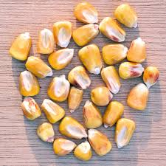
KUKURICA

Slide 2
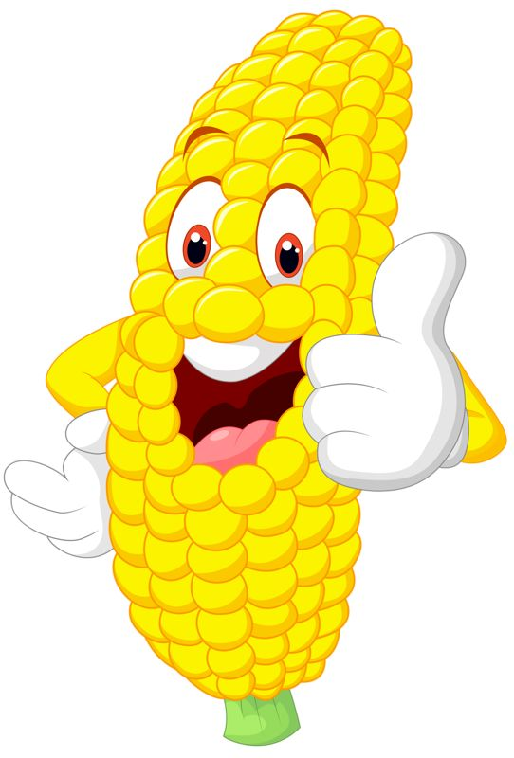
ČO JE TO?
SUKIENKAMI ZDOBENÁ,
VLÁSKY MÁ PO RAMENÁ.
ŽLTÉ ZRNKÁ ONA SKRÝVA,
POP – CORNOM ICH TIEŽ NAZÝVA.

Slide 3
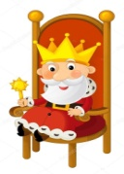
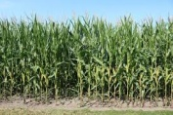
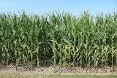
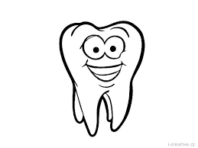
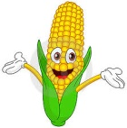
MAĽOVANÉ ČÍTANIE
O KUKURICI ZLATICI
Jedného dňa sa Alfonz posadil na ..Ako tak na cválal, zbadal šíre pole a na ňom vysoké . Boli vyššie ako samotný aj s Na boli zaujímavé žlté klasy a v nich
videla, že si ju obzerá.
„ Ahoj, ja som Zlatica a patrím k najstarším zeleninám. Pestujú ma celom .Nasýtim ľudí aj .

Slide 4
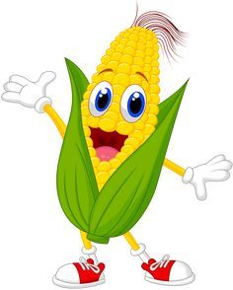
Alfonz si vzal zopár kláskov a poprosil Rudyho, aby z pripravil chutné .
Rudy jednu uvaril vo a druhú opiekol
na .
To vám bola dobrota! Mňam!

Slide 6
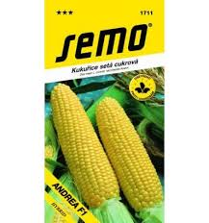
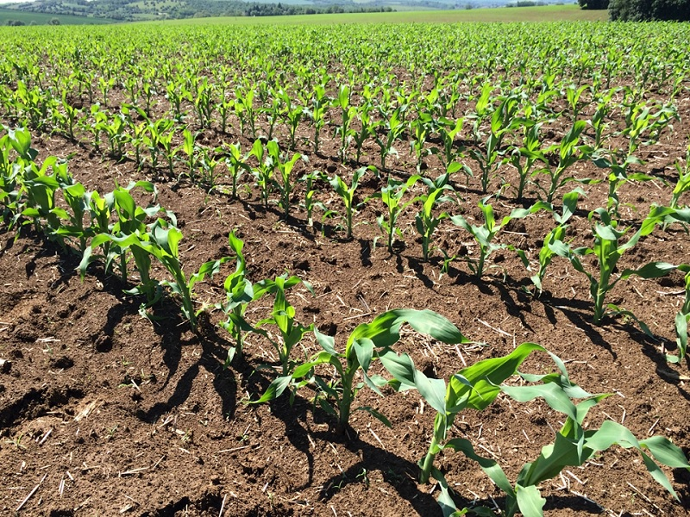
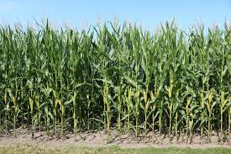
AKO RASTIE KUKURICA ?
ZASADÍME ZRNIEČKA DO ZEME,
POLIEVAME , OKOPÁVAME A VYRASTIE NÁM .....

Slide 7
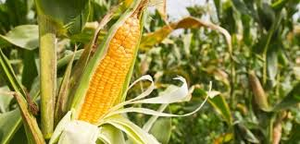
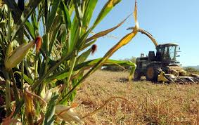
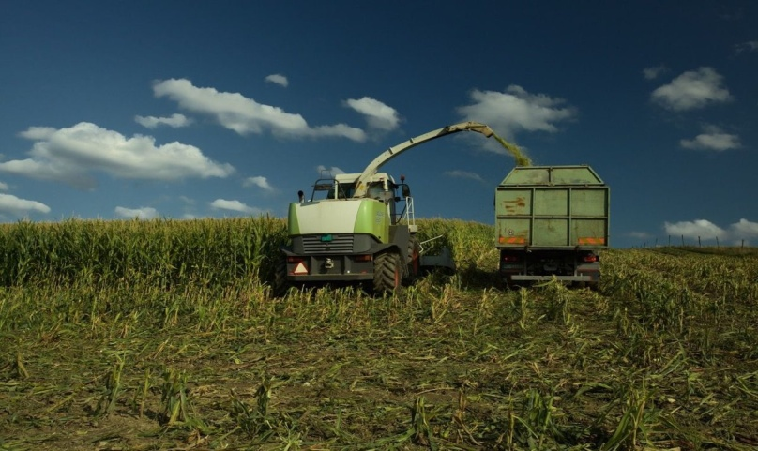
AK SÚ NA NEJ TAKÉTO KRÁSNE ŽLTÉ KLASY.......
MÔŽEME JU POZBIERAŤ, ALEBO JU SKOSÍ KOMBAJN

Slide 8
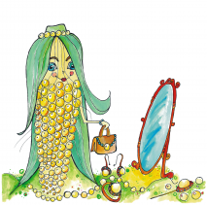
KUKURICA
CHUTNÁ SLADKÁ KUKURICA
PREVEĽKÁ JE PARÁDNICA.
ZLATÝ ODEV PO PÄTY
PERLAMI JE ODETÝ.

Slide 9
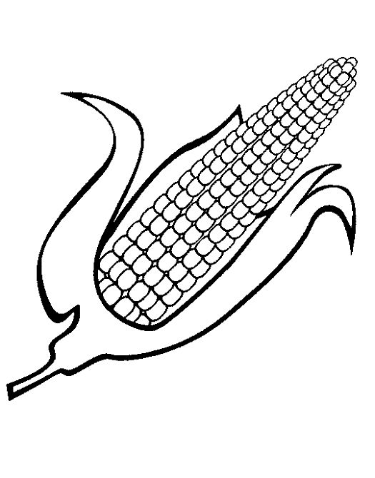
VYTLAČ A VYFARBI SI KUKURICU

Slide 10
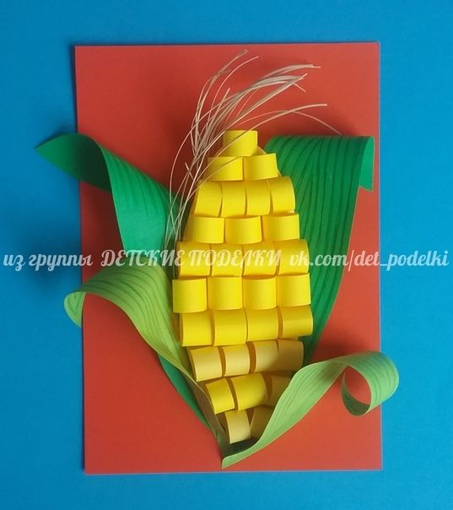
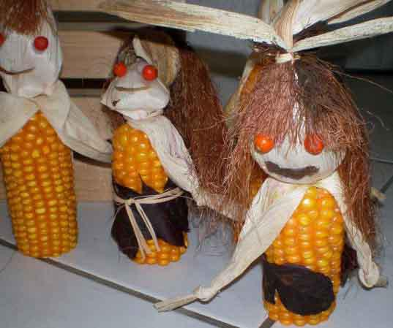
TVORIVÉ DIELNIČKY

Slide 11
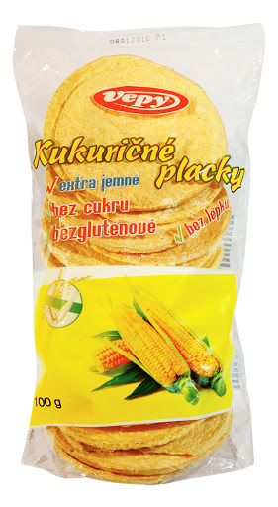
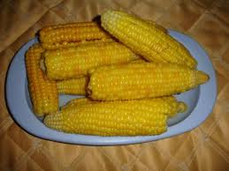
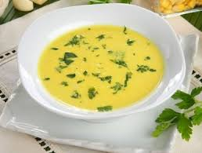
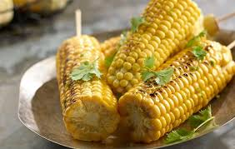
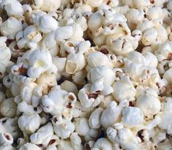
KUKURICA V JEDLÁCH

Slide 12
CHRUMKA KUKURICES
POTREBUJEME: 6 kukuričných klasov
Kukuričné klasy list po liste očistíme. Vlásky na vrchu kláskov odstránime.
Na dno veľkého hrnca vložíme niekoľko pekných kukuričných listov,
Naukladáme na ne očistené klasy a zalejeme vodou. Mladé klasy sú uvarené za 15 – 20 minút. Vyberieme ich z hrnca a dáme do misky.
Mladá kukurica je sladká a tak sa do nej môžeme schuti zahryznúť. Ak máme chuť na slanú verziu, stačí ju osoliť.

Slide 13
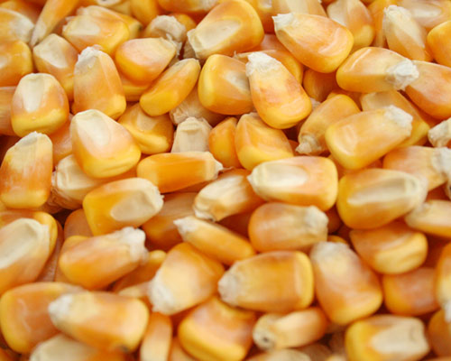
ĎAKUJEM ZA POZORNOSŤ☺
Vypracovala: Viera Krajčovičová
Použité zdroje: Internet – www.pinterest.com, www.google, projekt Zeleninkové šialenstvo, www.NASEDETICKY.SK, www.Peknetelo.eu

